Slide 1

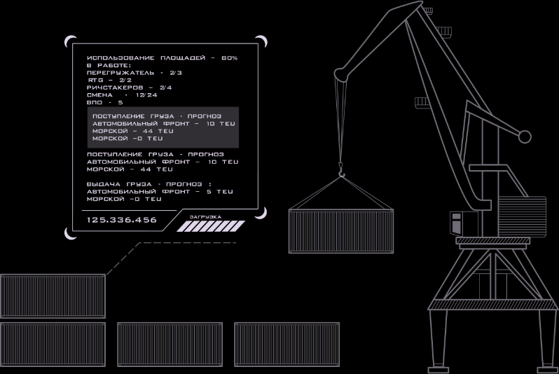
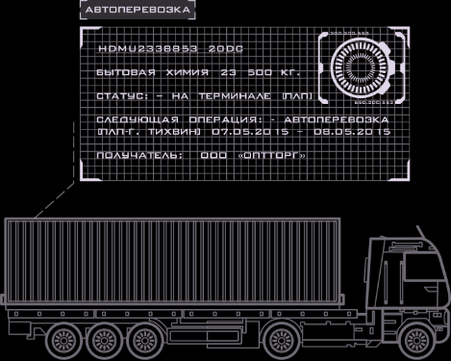

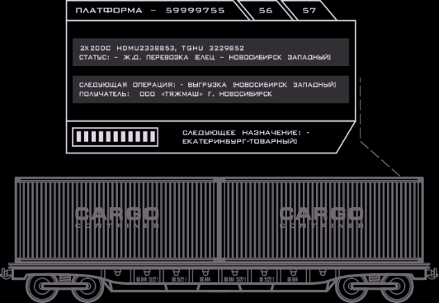
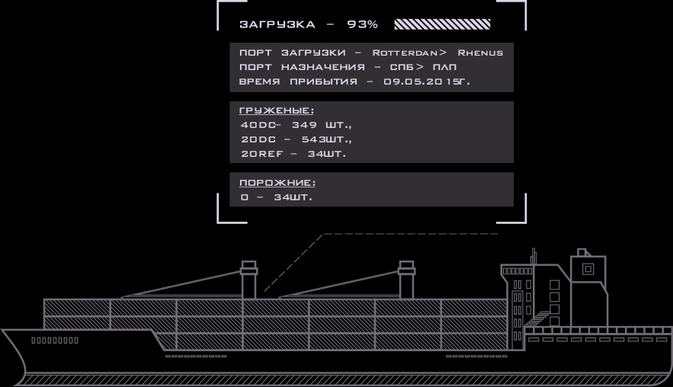
Автоматизированная система управления грузовым/контейнерным терминалом

Slide 2








ЧТО ТАКОЕ CTerminal
CTerminal
Операционная система управления
грузовым/контейнерным терминалом
Планирование, отслеживание
и управление грузами, операциями
и ресурсами в режиме реального
времени
ЦЕЛИ
Увеличение производительности терминала,
наращивание обрабатываемых объёмов грузов
за счёт повышения уровня сервиса и скорости работы
Оптимизация технологических процессов
Снижение стоимости проводимых терминалом операций
Минимизация рисков за счёт планирования и контроля выполнения операций
Повышение прозрачности деятельности предприятия
за счёт регистрации всех проводимых операций
и формирования необходимых отчётов
ЗАДАЧИ
Обмен данными с линиями, таможней, клиентами
Управление грузовой площадкой:
Назначение заданий для техники и сотрудников
Формирование отраслевой сопроводительной
документации
Тарификации услуг, биллинг и контроль оплат
ПРИМЕНЕНИЕ
Для грузовых/контейнерных терминалов
оказывающих услуги по обработке контейнеров
и генеральных грузов

Slide 3

















О НАС В СЛОВАХ И ЦИФРАХ
ПРЕИМУЩЕСТВА
ИСТОРИЯ
открытый программный код,
передача прав Заказчику
на внесение изменений,
распространенность
платформы
1999 год: 1С Франчайзи
2009 год: SeaExpediter
2012 год: SeaTerminal
2014 год: DataCore
ЦЕЛЬ
ЧТО ДЕЛАЕМ
эффективность и скорость выполнения операций, качество услуг,
экономическая отдача
разработка и внедрение
информационных систем
в сфере логистики
издержки
предприятия
РАЗРАБОТАЛИ
5 программных
продуктов
для автоматизации
логистических компаний
и производств
НАМ ДОВЕРЯЮТ:

Slide 4








СОСТАВ СИСТЕМЫ
WEB-ПОРТАЛ
РАБОЧИЙ
СТОЛ
ТАЛЬМАНА
РАБОЧИЙ
СТОЛ
ТЕХНИКИ
ЯДРО
КАРГО
РЕДАКТОР
БИЛЛИНГ
В системе есть ядро и преднастроенные модули, сервисы, механизмы
При необходимости возможна модификация под потребности конкретного терминала
АВТОДИСПЕТЧЕР

Slide 5










ФУНКЦИОНАЛЬНЫЙ СОСТАВ CTerminal
СУДОВОЙ ФРОНТ
КЛИЕНТЫ
Электронный обмен данными с линиями и агентами по стандарту «EDI»
Формирование отраслевых документов (манифесты, коносаменты, карго-план, букинги, релизы и т.п.)
Список и очередь судозаходов
Порядок погрузки/разгрузки, наряды на работу
Карго-диспетчер помогает разместить грузы на судне с учётом
весо-габаритных характеристик, осадки, владельца, порядка разгрузки в промежуточных портах и т.д.
Взаимодействие с контрагентами через веб-портал
с использованием личного кабинета
Возможность контроля клиентом:
– состояния груза;
– просмотра журнала операций;
– формирование заявки на проведение операций;
– бронирование времени заезда на терминал
и обработки машин
ГРУЗОВАЯ ПЛОЩАДКА
ТАМОЖНЯ
Размещение груза на площадке в соответствии
с разработанными стратегиями
Резервирование мест на площадке под судозаход с помощью автодиспетчера по факту автоматической загрузки данных коносамента, поступивших от линии
Формирование и назначение заданий технике и персоналу
по обработке груза, контроль за их выполнением, управление техникой и персоналом в режиме онлайн с помощью
мобильных РТСД
Учёт всех плановых и текущих операций
Формирование документов таможенного контроля
ДО 1,2,3 для передачи их в электронном виде
с использованием ЭЦП
Автоматическое импортирование в системы
электронного декларирования информации для смены таможенного состояния
ЖЕЛЕЗНОДОРОЖНЫЙ ФРОНТ
АВТОМОБИЛЬНЫЙ ФРОНТ
Подготовка пути подачи вагонов/платформ, регистрация контрольных временных точек, регистрация ж/д вагонов
(№, тип, собственник, платформа, путь подачи и т.д.)
Формирование приёмно-сдаточных ордеров, нарядов на ПРР
Бронирование времени прибытия а/м на терминал
через веб-портал (таймслотирование)
Регистрация прибывающих а/м, проверка наличия аккредитации таможни
Автоматическое формирование пропусков а/м на въезд, контроль выезда

Slide 6












ПОЧЕМУ CTerminal
ОТКРЫТОСТЬ
Открытый программный код
ПРАВА
Передача прав Заказчику на внесение изменений
РАСПРОСТРАННЁННОСТЬ
Популярность платформы, языка программирования
и большое наличие специалистов
НЕЗАВИСИМОСТЬ
Независимость Заказчика от Разработчика
БЮДЖЕТНОСТЬ
Недорогая тех.поддержка, быстрое выполнение доработок
ИНТЕГРАЦИЯ
Полноценная двусторонняя интеграция с любыми
информационными системами Заказчика

Slide 7


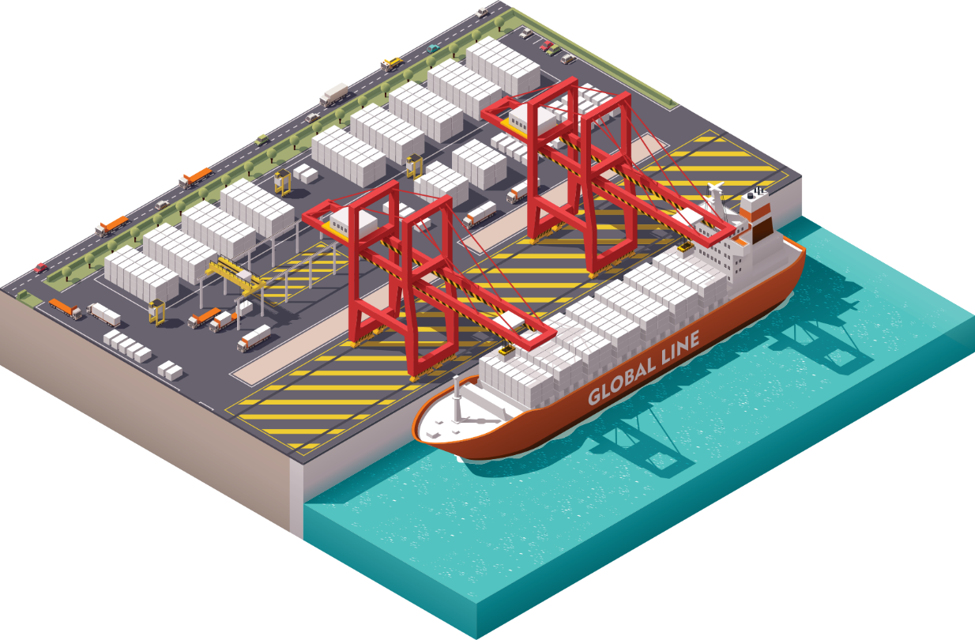






ЭФФЕКТИВНОСТЬ ПРИМЕНЕНИЯ СИСТЕМЫ
СНИЖЕНИЕ ЭКСПЛУАТАЦИОННЫХ
РАСХОДОВ ТЕРМИНАЛА
Экономия моторесурса техники, топлива, людских ресурсов
ИСКЛЮЧЕНИЕ ПОТЕРЬ ГРУЗОВ
Контроль системы за перемещением грузов в онлайн
ПОВЫШЕНИЕ СКОРОСТИ И КАЧЕСТВА
ОБРАБОТКИ СУДОВ, Ж/Д И АВТОТРАНСПОРТА
Оптимизация перемещений техники и персонала
РАСШИРЕНИЕ ДИАПАЗОНА СЕРВИСОВ
ДЛЯ КЛИЕНТОВ ТЕРМИНАЛА
Вэб-портал – удобный инструмент клиентов
для формирования заявок и контроля за грузом

Slide 8

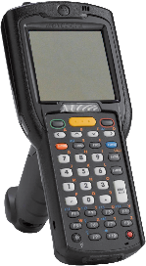
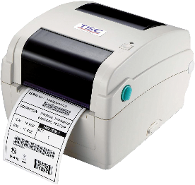








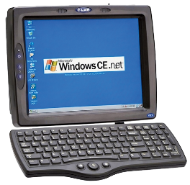
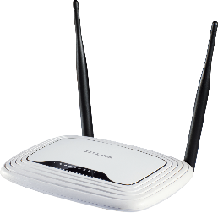
ПРИМЕНЯЕМОЕ ОБОРУДОВАНИЕ
РУЧНЫЕ
МОБИЛЬНЫЕ
РТСД
ПРИНТЕРЫ
ЭТИКЕТОК
Производители:
Motorola, Intermec, LXE,
Datalogix и др.
Производители:
Zebra, Casio и др.
ТСД
ДЛЯ УСТАНОВКИ
НА ПОГРУЗОЧНУЮ
ТЕХНИКУ
WI-FI
ОБОРУДОВАНИЕ
Производители:
Motorola, Cisco и др.
Производители:
Motorola, Intermec, LXE,
Datalogix и др.

Slide 9






ЭТАПЫ ПРОЕКТА ВНЕДРЕНИЯ
ПРОЕКТ
10 дней
Обследование объекта Заказчика, изучение технологических процессов
30 дней
Разработка и согласование с Заказчиком модели ведения учета
30 дней
Адаптация системы с учётом замечаний и дополнений Заказчика
10 дней
Реализация интеграции с 1С:Бухгалтерия
10 дней
Экспертное тестирование настроенной
системы с выездом на объект Заказчика
20 дней
Обучение сотрудников навыкам работы
в системе, запуск системы в опытную
эксплуатацию
Всего: 110 рабочих дней

Slide 10
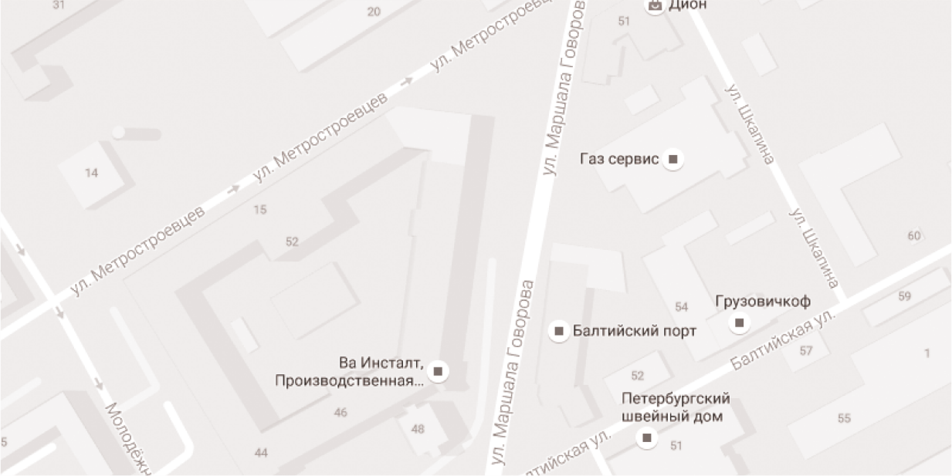

КОНТАКТЫ
WWW.SEADATA.RU
+7 (812) 380 38 28
INFO@SEADATA.RU

